Slide 1
Tech Finesse Team
조장,제작 202511290 정지원
개발 202511645 윤형석
디자인 202511274 이은재
발표 202511262 신재환

Slide 2
1단계: 계획
컴퓨터 사고의 9가지 핵심원리를 활용하여 제작
숏폼(Short Form)과 영상매체 감상 플랫폼의 유행
->영상매체 감상 플랫폼 제작 결정

Slide 3
2.요구분석
조원들이 원하고, 유행하는 애니메이션 삽입
영상매체 플랫폼에 적용되는 알고리즘 분석->검토

Slide 4
3.설계
영상 재생, 공감, 댓글 모듈 설계
각 모듈간의 관계 정의

Slide 5
4.구현
애니메이션 제작
공감, 댓글 등의 알고리즘 제작

Slide 6
5.테스트
오류 발견->수정
홈으로 가기 버튼 등 추가 기능 삽입

Slide 7
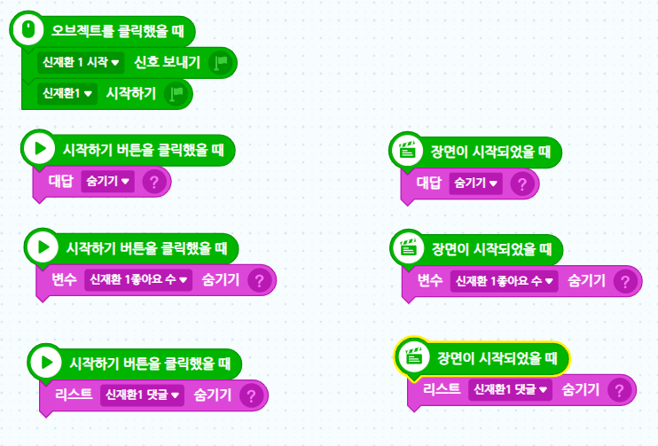
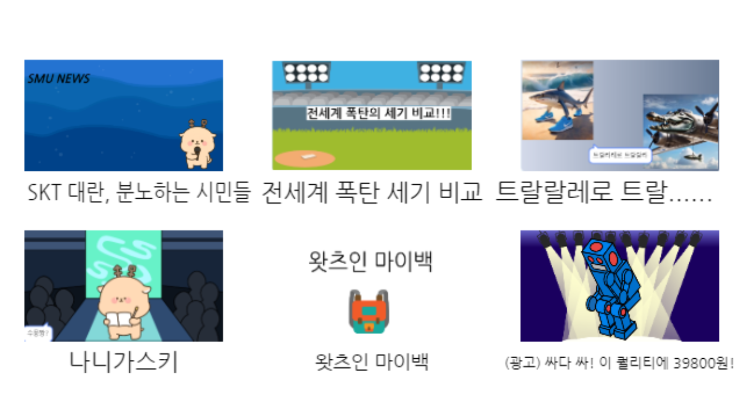

Slide 8
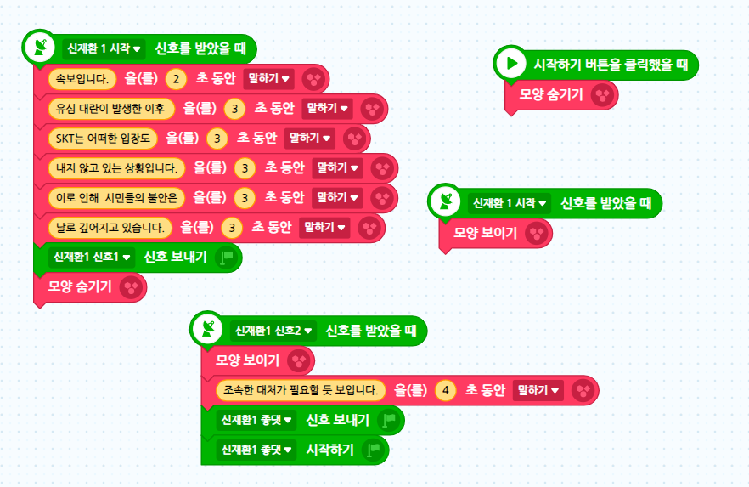


Slide 9
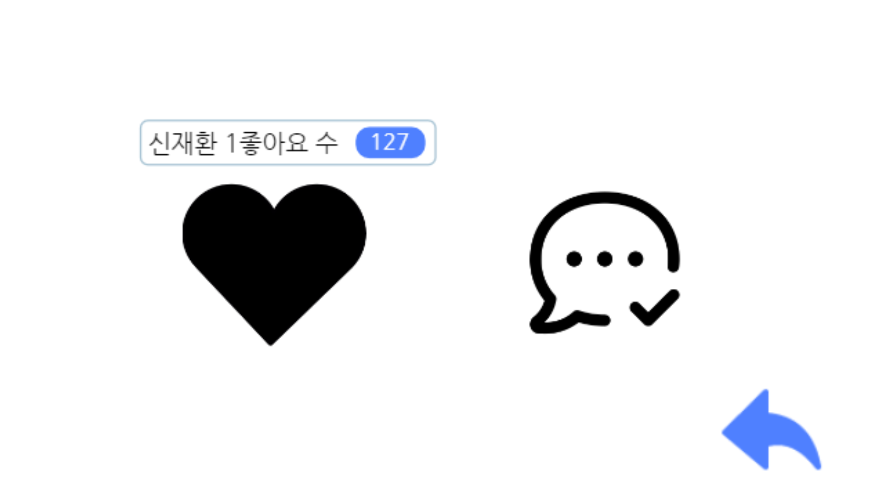
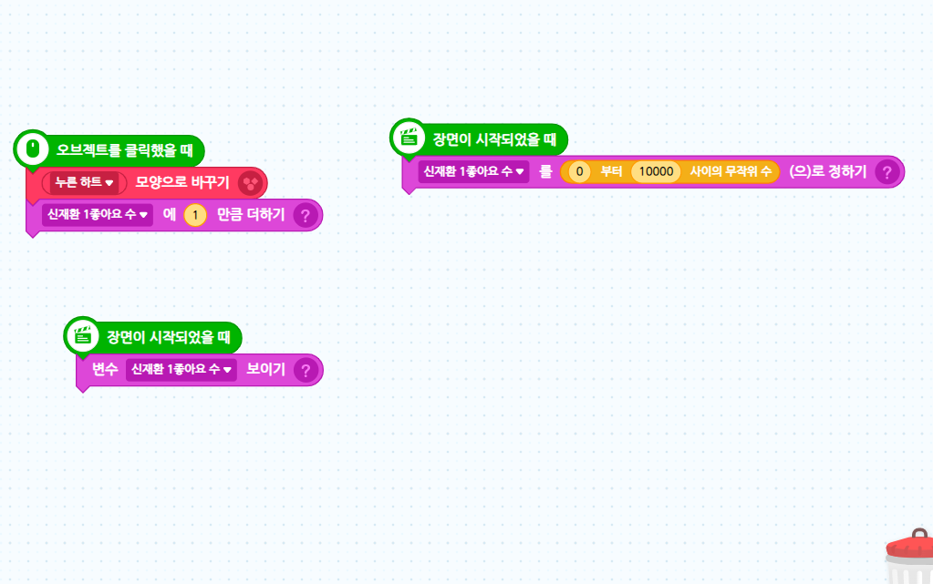
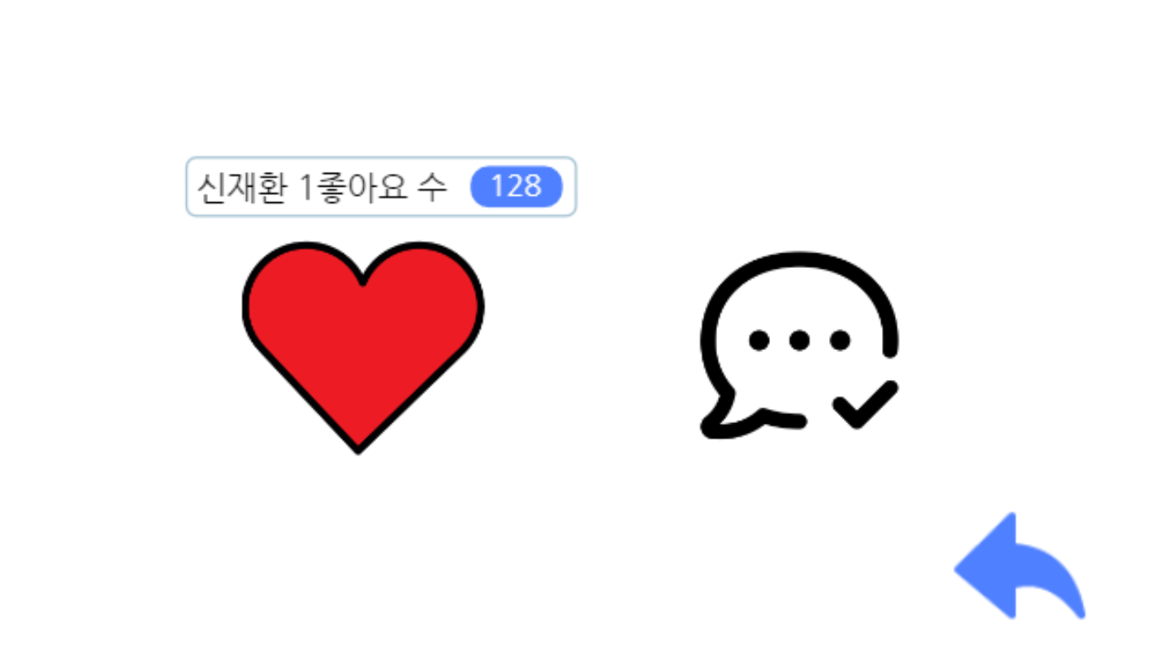

Slide 10
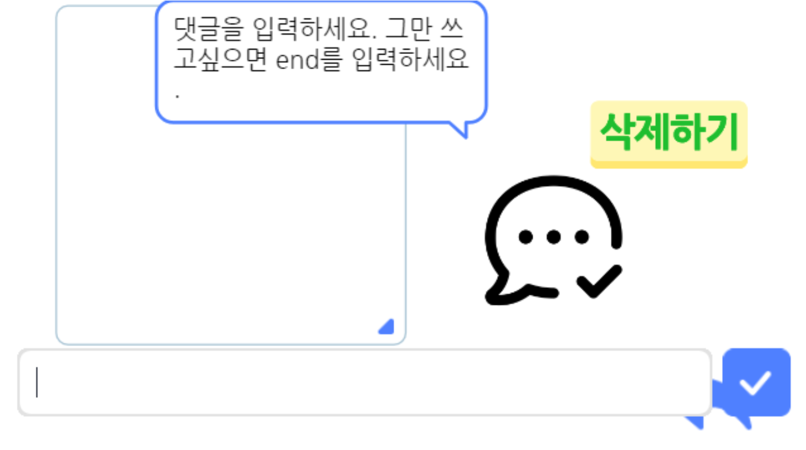
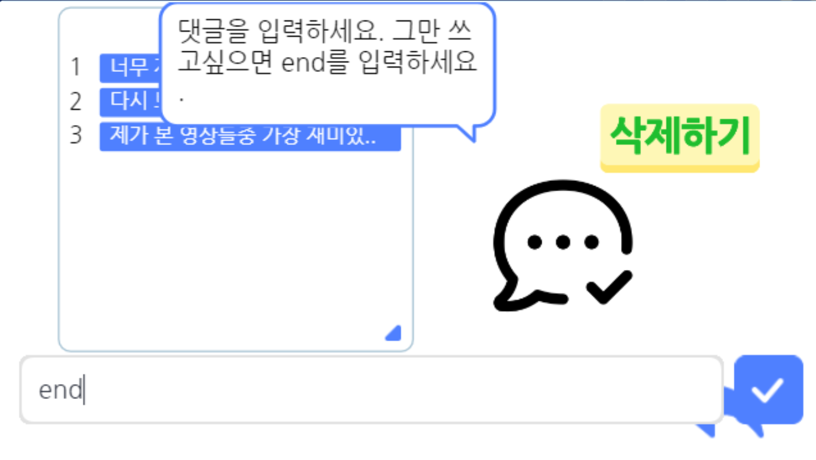
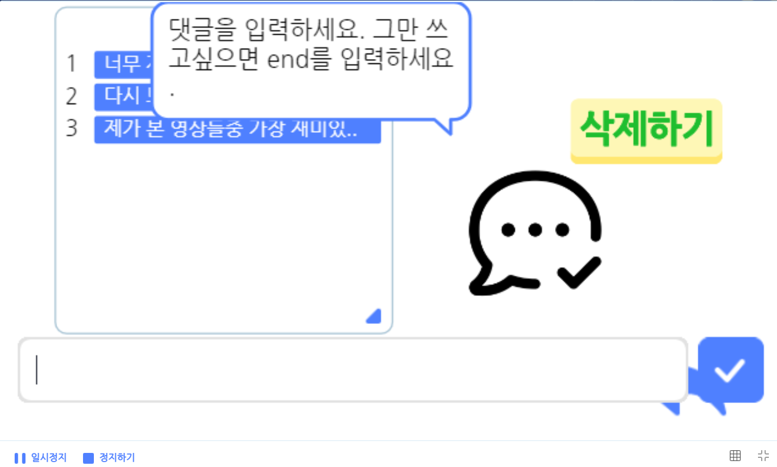
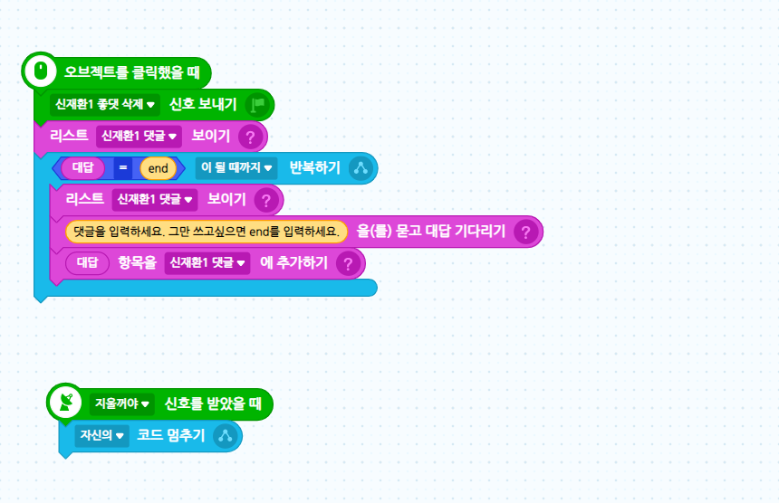

Slide 11
